Slide 1
人造天体动力学与空间态势感知导论
05-06 人造天体运动方程与二体问题积分
参考材料：
《航天动力学引论》第 2.1~2.3 节
《天体力学基础》第一章
《人造地球卫星精密定轨》(讲义)
林厚源 in 2024
linhouyuan@ustc.edu.cn

Slide 2
提纲
二体问题运动方程
微分关系、展开式与平均值
根数与星历转化
无量纲化
数值积分

Slide 3

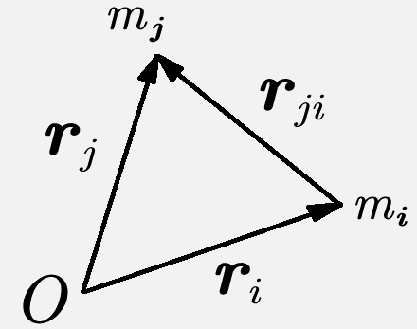
二体问题运动方程
天体力学基本模型：质点相互作用
微分方程：
解析：首次积分（守恒量） / 奇数解
数值：系统稳定性 / 保守系统
N 体问题（牛顿）：
N 个质点在引力作用下的运动
N = 2：二体问题
N = 3：限制性三体问题
99%
第7节课见~
首次积分（守恒量）

Slide 4
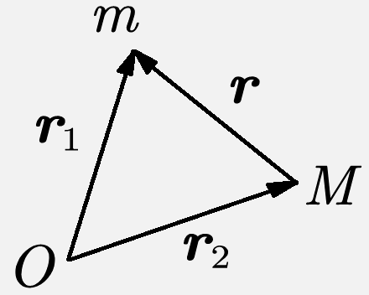
二体问题运动方程
二体问题
相加
动量守恒
牛顿第一定律
质心运动方程
12个方程
消去后相减
相对运动方程
6个方程，需要6个额外的首次积分
m 受到的引力
m 对M 的惯性加速度
人造地球卫星

Slide 5
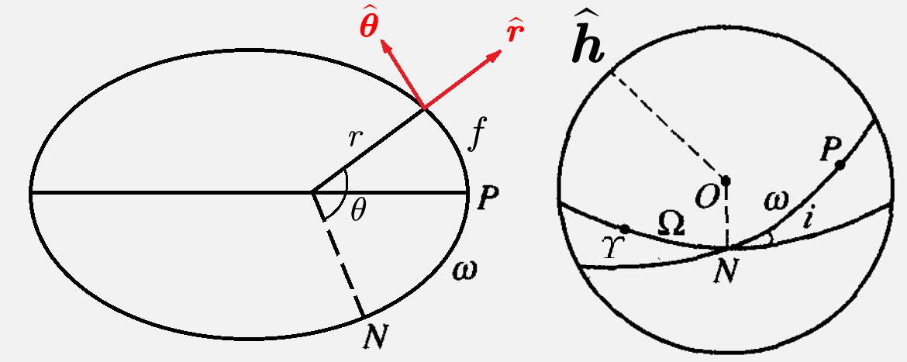
二体问题运动方程
角动量守恒：面积积分（动量矩积分）
面积速度矢量（常矢量）
平面运动
Ascending node

Slide 6
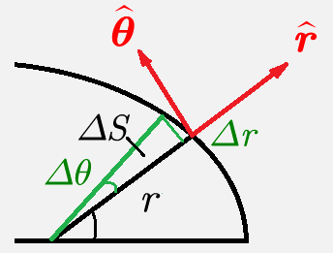
二体问题运动方程
平面内的运动：轨道积分
开普勒第二定律

Slide 7
二体问题运动方程
平面内的运动：轨道积分
两次变量代换
圆锥曲线（开普勒第一定律）
椭圆：
双曲轨道 (书第2.4节)
半通径
真近点角
偏近点角

Slide 8
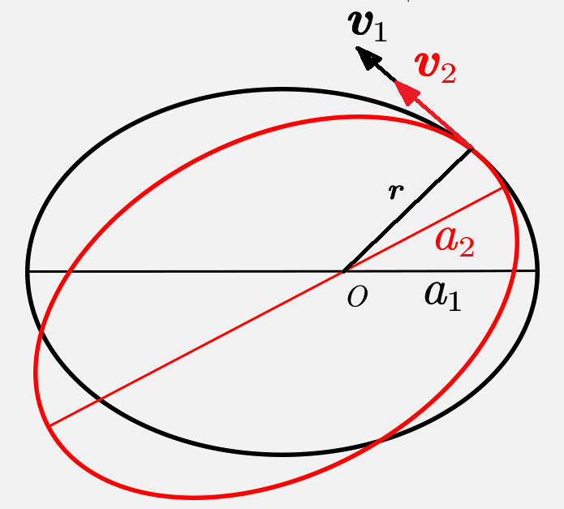
二体问题运动方程
活力公式
机械能 与 半长径 相关
平运动速度
开普勒第三定律
注意对不同天体 不是常数

Slide 9
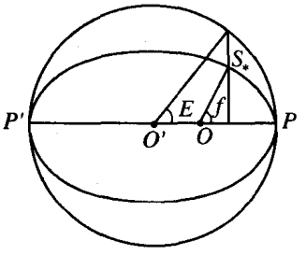



二体问题运动方程
开普勒方程
M 平近点角
f 真近点角
E 偏近点角
过近心点时刻
差 ~ e
同个半球
初值
普通迭代
牛顿迭代
截断误差：1e-14

Slide 10
二体问题运动方程
6个首次积分
面积积分：
轨道积分：
开普勒方程：
开普勒根数 Keplerian elements
Semimajor axis
Eccentricity
Inclination
Longitude of the ascending node
Argument of periapsis / perigee
Mean anomaly (at epoch)
完全定义二体问题下人造卫星绕地球的运动

Slide 11
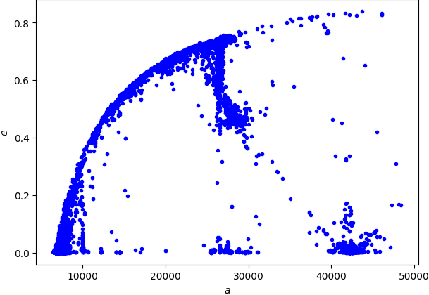
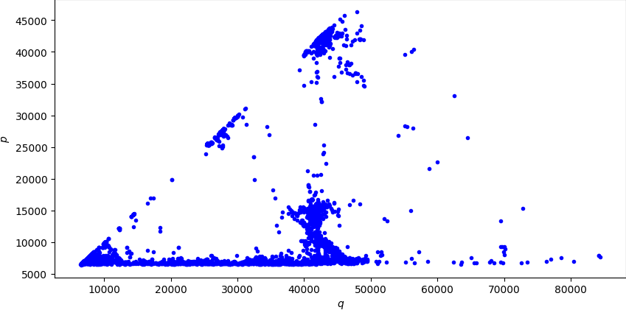
二体问题运动方程
轨道分类与分布 (低轨？高轨？其它？)
1 近地轨道（Low Earth orbit，LEO）通常<2000km
2 中地球轨道（Medium Earth orbit，MEO）2000-35786 km。半同步卫星~22000km，如GNSS
3 转移轨道（Medium Earth Transfer orbit，MTO; Geostationary Transfer orbit，GTO ）过渡轨道
4 大椭圆轨道（Highly elliptical/eccentric orbit，HEO）大偏心率
5 地球同步轨道（Geosynchronous orbit，GSO/GEO）~35786 km
3
5
4
2
5
4
2
3
1
1

Slide 12

二体问题运动方程
无奇点根数
第一类无奇点根数
第二类无奇点根数
避免1/cosi 因子，适用于90°倾角

Slide 13

二体问题运动方程
正则根数（正则共轭变量）
Delaunay变量
摄动运动方程的共轭对称性
适用于所有偏心率
适用于所有偏心率和倾角
广义坐标、广义动量

Slide 14
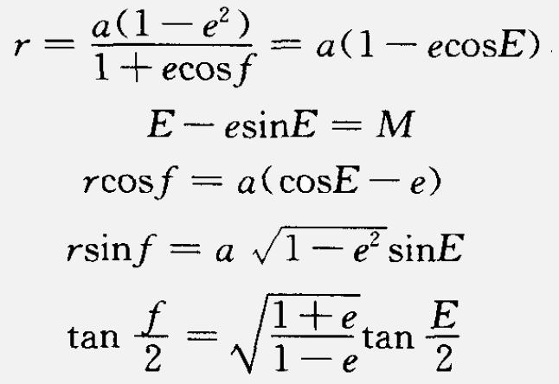
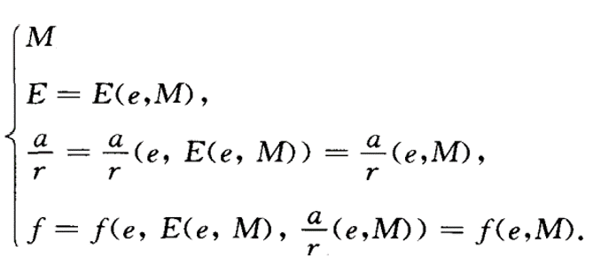
微分关系、展开式与平均值
重要关系式：
性质研究
展开成 t 的函数（分项研究）
平均化
快变量：

Slide 15
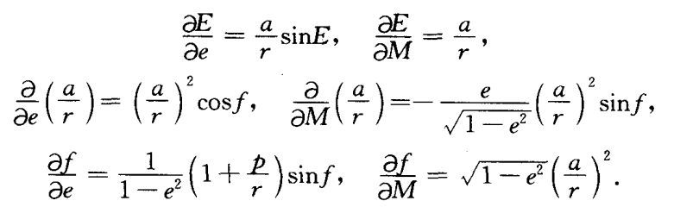

微分关系、展开式与平均值
微分关系
几何关系
瞬时椭圆（吻切椭圆）
动力学关系
严格二体问题
第8节课通篇可见~
第8节课仅在平均化积分时使用

Slide 16
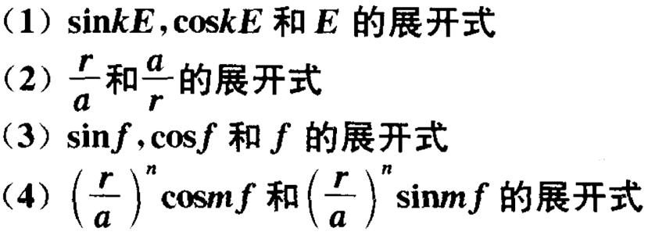
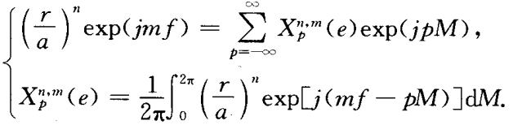

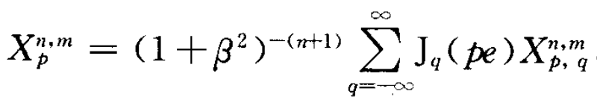
微分关系、展开式与平均值
贝塞尔函数
超几何函数
展开
展开式系数都是e的无穷级数，
收敛条件：
Laplace极限
（例如：转移轨道不满足）
汉森系数 (e)
第9节课见~
量级估计依据

Slide 17
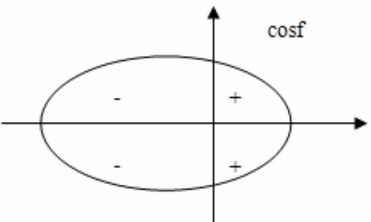

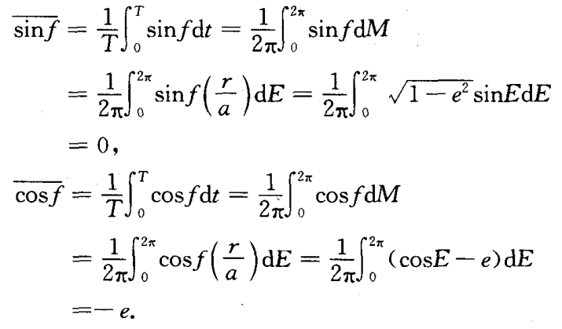

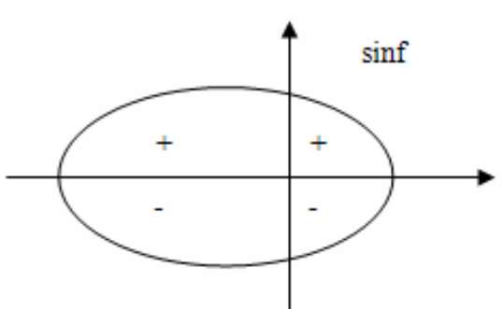


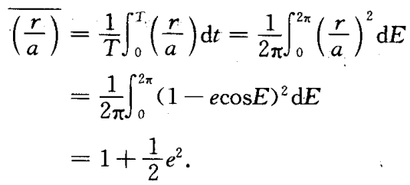
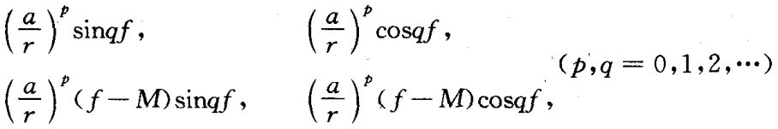
微分关系、展开式与平均值
常见函数
平均值：
分离：
非周期项：
周期项：
在一个运动周期内的累计效果为零（对时间 t 求积分）
用途：
长期性质研究
增加步长
周期函数不等于周期项

Slide 18
根数与星历转化
星历计算
轨道计算

Slide 19
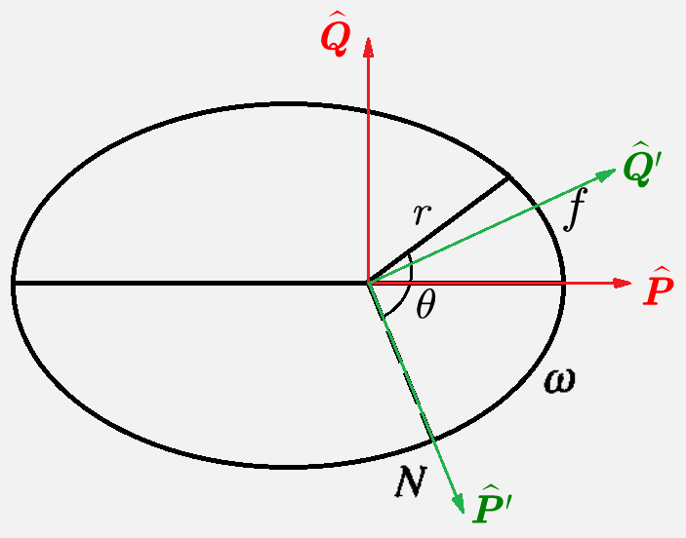
根数与星历转化
星历计算

Slide 20
根数与星历转化
轨道计算
注意：特殊轨道的判定
（比如解得 a<0 或 e>1）

Slide 21
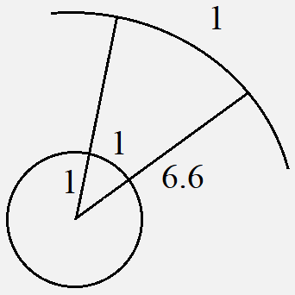

无量纲化
根数变化
方程变化
无量纲化作用：
公式简化
量级分析
一套自恰的参数系统作为标准单位
Python 下基于 astropy.units 的操作示例
.\DAOSSA\attachments\Dimensionless.py

Slide 22
无量纲化
一个目标位置误差1 km，另一个目标速度误差0.1 km/s，问哪个误差大？
J2000.0 到目前的赤经岁差约 0.3°，相当于多少时间偏差？

Slide 23
数值积分
右函数
误差：
截断误差 Approximation errors
n 阶算法，
收敛性
舍入误差 Rounding Errors
计算机字长 / 右函数精度
稳定性：舍入误差是否累积
初值误差
运动方程稳定性
二体问题是运动不稳定的
微分方程的初值问题
离散化：
泰勒展开：
步长
欧拉公式（数值积分原理）
单步法
多步法
显式公式
隐式公式
Adams
Cowell
Adams-Cowell
KSG
（迭代求解）

Slide 24
数值积分
最常见的单步法：Runge-Kutta
用步长内若干点的右函数值的线性组合代替右函数导数
权重
令
计算m次右函数能获得的最高阶数N(m)
节点
RK矩阵
（越高阶效率越低，考虑舍入误差和初值误差，并非越高越好）
右端泰勒展开
原式泰勒展开
用泰勒展开式确定系数（不唯一）

Slide 25
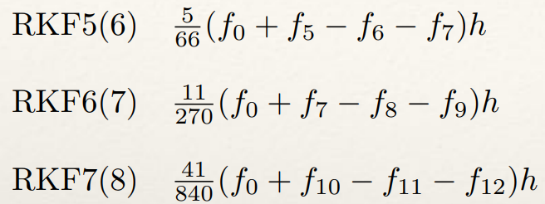
数值积分
变步长：Runge-Kutta-Fehlberg (RKF)
参数组合可以自由选择
只需多算很少几次（2次）右函数值
得到截断误差——调整步长
各阶RKF方法的局部截断误差
p 阶
p+1 阶

Slide 26
数值积分
天体运动方程的数值积分：
位置速度
相对位置速度
轨道根数（摄动运动方程）
右函数形式简单（计算效率高，程序简单）
包含无摄运动，变化快，步长小
r, r_{c} 参考轨道
变化慢，步长大
需要不断初始化参考轨道（效率低 / 精度差）
无摄运动极简单
变化慢，步长大
右函数形式复杂，推导繁琐（计算效率较低）
第8节课见~

Slide 27
数值积分
数值积分程序：
RK4 样例（python）
https://git.nddc.pmo.ac.cn/linhouyuan/DAOSSA attachments/rk4.py
RKF7(8) 样例（Fortran）
https://git.nddc.pmo.ac.cn/linhouyuan/DAOSSA attachments/RKF78.f90
注意变步长和定步长的终点的判定不一样
if ( t + h > Ts ) h = Ts - t
python程序包：scipy.integrate
https://docs.scipy.org/doc/scipy/reference/generated/scipy.integrate.RK45.html
https://docs.scipy.org/doc/scipy/reference/generated/scipy.integrate.DOP853.html
别问为什么“右函数”的函数名是yhc
问就是祖传

Slide 28
实习作业四
判断目标可见性（总成绩比例：10%）
观测时刻UTC：2022年3月16日11时6分0.0秒 （MJD = 59654.4625000）
测站坐标：118.78°, +32.07°, 0 m
该时刻目标在地心真赤道真春分点坐标系下坐标速度：
(-915.731, 5958.096, 3050.295) km
(-6.0902, -2.8493, 3.7187) km/s
问题一：在本问题的坐标转换中是否需要考虑极移？
问题二：该时刻目标是否可见？如果当前可见，那么再过多久不可见；如果当前不可见，再过多久可见？（精确到秒）
注：太阳坐标见第9节课“日月位置计算”

